Slide 1
03. 화면 입출력과 리스트

Slide 2
파이썬 프로그래밍 환경
화면 입출력
Lab: 화씨온도 변환기
리스트의 이해
리스트의 메모리 관리 방식

Slide 3
01
파이썬 프로그래밍 환경

Slide 4
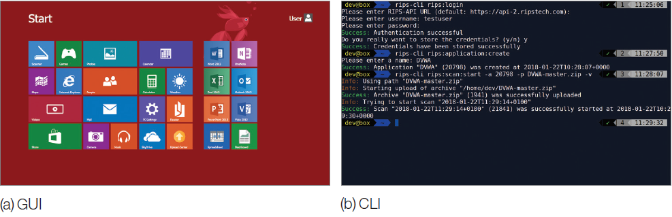
01. 파이썬 프로그래밍 환경
사용자 인터페이스
컴퓨터에 명령을 입력할 때 사용하는 환경을 사용자 인터페이스(user interface)라고 한다.
[ 사용자 인터페이스 ]

Slide 5
01. 파이썬 프로그래밍 환경
CLI 환경
사용자 인터페이스에는 GUI(Graphical User Interface) 와 CLI(Command Line Interface) 가 있다. 일반적으로 GUI 환경에서는 아이콘을 하나 클릭하면 그에 대한 명령이 실행된다. CLI는 마우스의 클릭이 아닌 키보드만으로 명령을 입력하는 환경이다.

Slide 6
02
화면 입출력

Slide 7
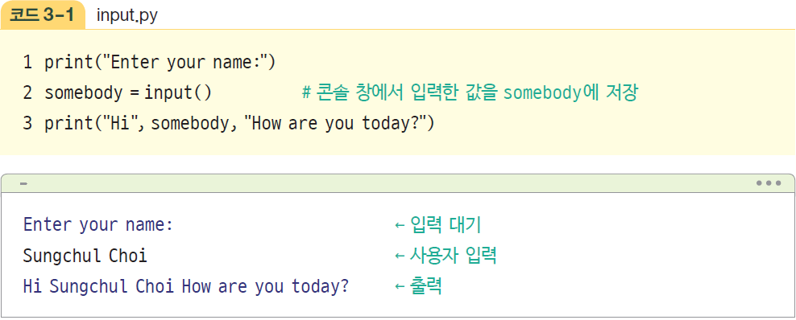

02. 화면 입출력
표준 입력 함수: input( ) 함수
input( ) 함수: 표준 입력 함수로, 사용자가 문자열을 콘솔 창에 입력할 수 있게 해 준다.
[ input.py를 cmd 창에서 실행 ]

Slide 8
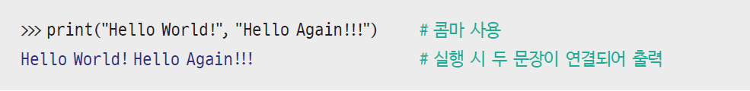
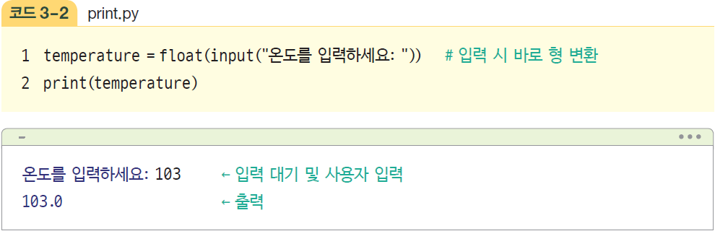
02. 화면 입출력
표준 출력 함수: print( ) 함수
print( ) 함수: 표준 출력 함수로, 결과를 화면에 출력하는 함수이다.

Slide 9
03
Lab: 화씨온도 변환기

Slide 10
03. Lab: 화씨온도 변환기
실습 내용
이번 Lab에서는 앞에서 배운 input( ) 함수, print( ) 함수, 간단한 사칙연산을 이용하여 화씨온도 변환기(Fahrenheit temperature converter) 프로그램을 만든다.
섭씨온도와 화씨온도의 변환 공식은 다음과 같다.

Slide 11
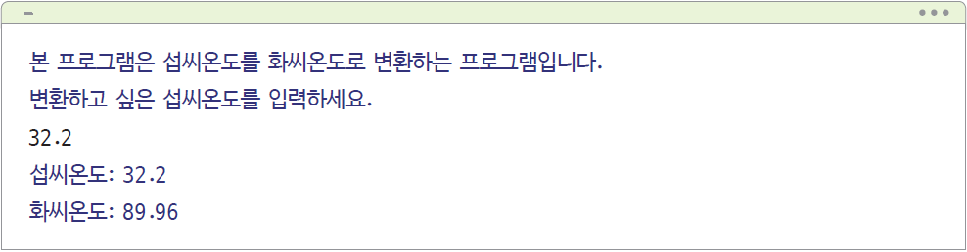
03. Lab: 화씨온도 변환기
실행 결과
화씨온도 변환기 프로그램의 실행 결과는 다음과 같다.

Slide 12
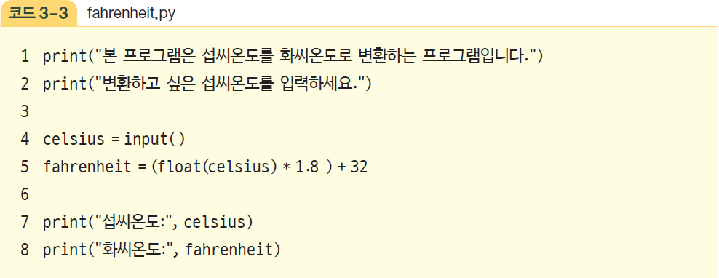
03. Lab: 화씨온도 변환기
문제 해결
화씨온도 변환기 프로그램의 결과 코드는 [코드 3-3]과 같다.

Slide 13
04
리스트의 이해

Slide 14
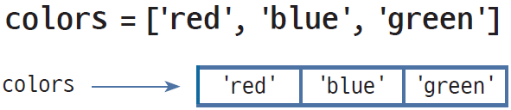
04. 리스트의 이해
리스트의 개념
리스트(list): 하나의 변수에 여러 값을 할당하는 자료형이다.
파이썬에서는 리스트처럼 여러 데이터를 하나의 변수에 할당하는 기법을 시퀀스 자료형이라고 한다. 시퀀스 자료형은 여러 자료를 순서대로 넣는다는 뜻이다.
리스트는 하나의 자료형으로만 저장하지 않고, 정수형이나 실수형 같은 다양한 자료형을 포함할 수 있다.
[ 리스트의 예 ]

Slide 15
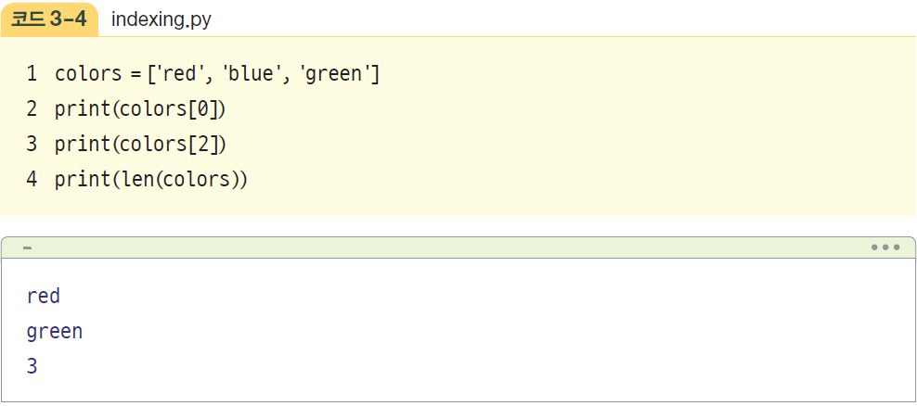
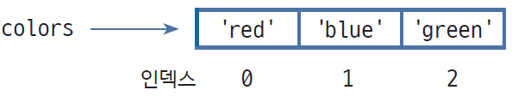
04. 리스트의 이해
인덱싱과 슬라이싱 : 인덱싱(indexing)
인덱싱: 리스트에 있는 값에 접근하기 위해, 이 값의 상대적인 주소를 사용하는 것이다.
[ 리스트의 인덱싱 ]

Slide 16

04. 리스트의 이해
리스트의 주소값은 왜 0부터 시작하는가?
프로그래밍 언어 대부분에서 배열(array) 계열 변수의 주소값은 0부터 시작한다. 여러 가지 이유가 있지만, 일단1부터 시작하는 것보다 0부터 시작하면 이진수 관점에서 메모리를 절약할 수 있다는 장점이 있다. 또한, 1보다는 0부터 시작하는 것이 진수에서 00부터 사용할 수 있는 장점도 있다. 지금은 큰 문제가 안 되지만, 초기 컴퓨터들은 메모리 절약이 매우 큰 이슈였기 때문에 이 점은 중요했다. 비주얼 베이직이나 매트랩 같은 언어에서는 1부터 인덱싱을 하기도 하니 알아두면 좋다.

Slide 17

04. 리스트의 이해
인덱싱과 슬라이싱 : 슬라이싱(slicing)
슬라이싱: 리스트의 인덱스를 사용하여 전체 리스트에서 일부를 잘라내어 반환한다.
[ cities 변수의 리스트 ]

Slide 18
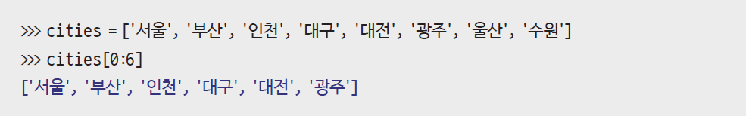
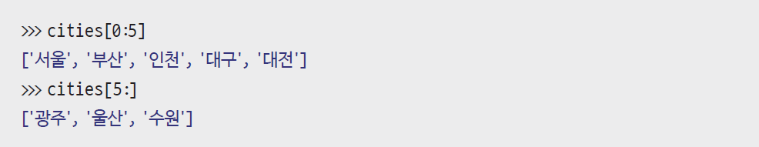
04. 리스트의 이해
인덱싱과 슬라이싱 : 슬라이싱(slicing)
슬라이싱의 기본 문법
파이썬의 리스트에서 ‘마지막 인덱스 - 1’까지만 출력된다. 만약 한 번 이상 리스트 변수를 사용하면 마지막 인덱스가 다음 리스트의 시작 인덱스가 되어 코드를 작성할 때 조금 더 쉽게 이해할 수 있다는 장점이 있다.

Slide 19

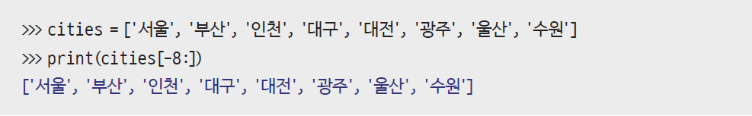
04. 리스트의 이해
인덱싱과 슬라이싱 : 리버스 인덱스(reverse index)
리스트에는 인덱스를 마지막 값부터 시작하는 리버스 인덱스 기능이 있다.
[ cities 변수의 리버스 인덱스 ]
일반적으로 시작 인덱스가 비어 있으면 처음부터, 마지막 인덱스가 비어 있으면 마지막까지라는 의미로 사용된다. 즉, cities[-8:]은 인덱스가 -8인 ‘서울’부터 ‘수원’까지 출력하라는 뜻이다.

Slide 20
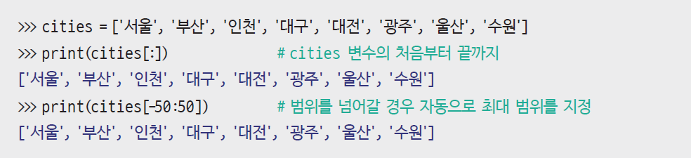
04. 리스트의 이해
인덱싱과 슬라이싱 : 인덱스 범위를 넘어가는 슬라이싱
인덱스를 따로 넣지 않고 print(cities[:])과 같이 콜론(:)을 넣으면 cities 변수의 모든 값을 다 반환한다.
슬라이싱에서는 인덱스를 넘어서거나 입력하지 않더라도 자동으로 시작 인덱스와 마지막 인덱스로 지정된다

Slide 21
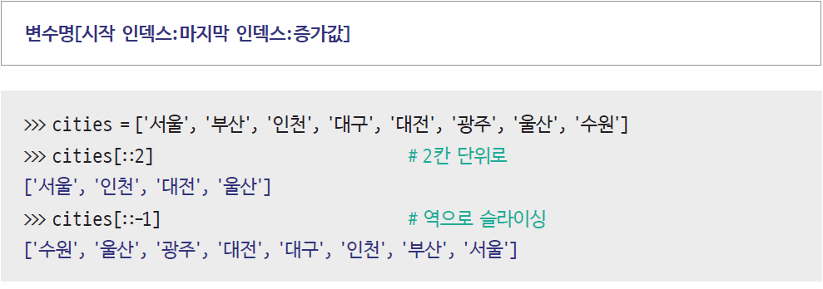
04. 리스트의 이해
인덱싱과 슬라이싱 : 증가값(step)
슬라이싱에서는 시작 인덱스와 마지막 인덱스 외에 마지막 자리에 증가값을 넣을 수 있다.
증가값은 한 번에 건너뛰는 값의 개수이다.

Slide 22
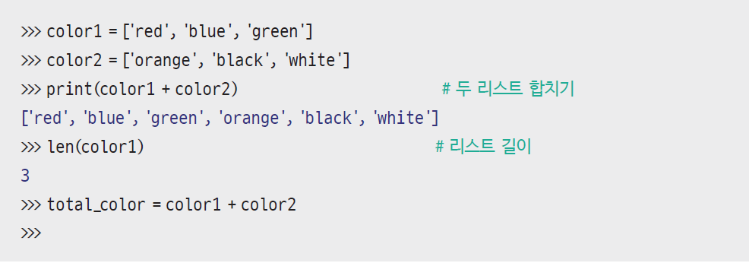
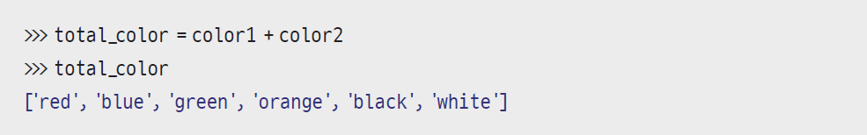
04. 리스트의 이해
리스트의 연산
덧셈 연산 : 덧셈 연산을 하더라도 따로 어딘가 변수에 할당해 주지 않으면 기존 변수는 변화가 없다

Slide 23
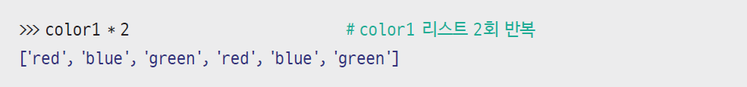
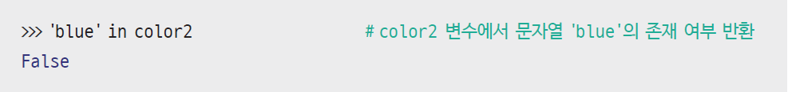
04. 리스트의 이해
리스트의 연산
곱셈 연산 : 리스트의 곱셈 연산은 기준 리스트에 n을 곱했을 때, 같은 리스트를 n배만큼 늘려 준다.
in 연산 : 포함 여부를 확인하는 연산으로, 하나의 값이 해당 리스트에 들어 있는지 확인할 수 있다.

Slide 24
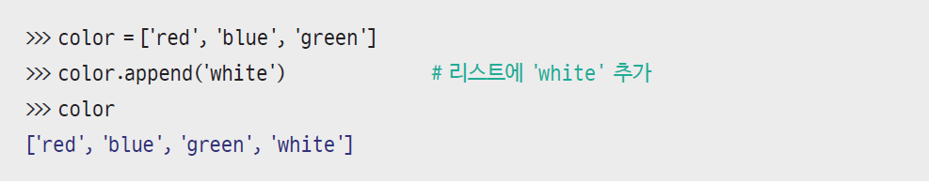
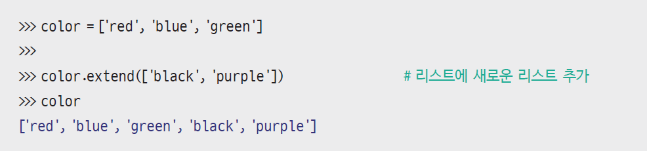
04. 리스트의 이해
리스트 추가 및 삭제
append( ) 함수 : 새로운 값을 기존 리스트의 맨 끝에 추가
extend( ) 함수 : 새로운 리스트를 기존 리스트에 추가

Slide 25
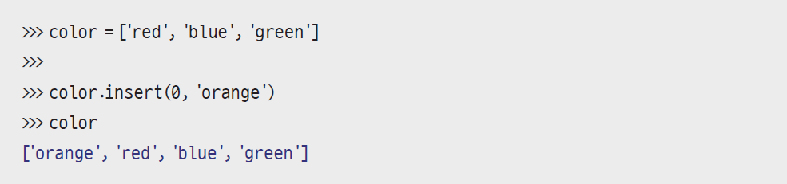
04. 리스트의 이해
리스트 추가 및 삭제
insert( ) 함수 : 기존 리스트의 i번째 인덱스에 새로운 값을 추가, i번째 인덱스를 기준으로 뒤쪽의 인덱스가 하나씩 밀림.

Slide 26
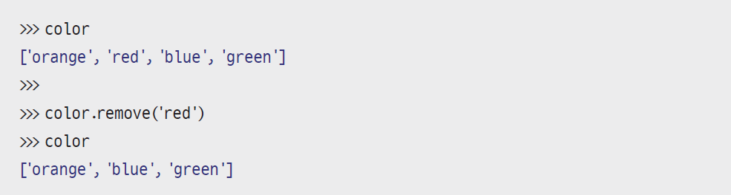
04. 리스트의 이해
리스트 추가 및 삭제
remove( ) 함수 : 리스트 내의 특정 값을 삭제.

Slide 27
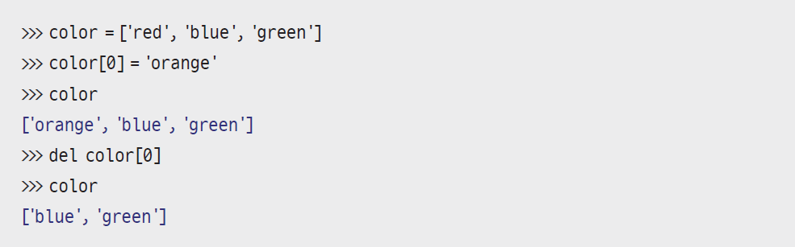
04. 리스트의 이해
리스트 추가 및 삭제
인덱스의 재할당 : 인덱스에 새로운 값을 할당한다.
인덱스 삭제 : del 함수를 사용한다.

Slide 28
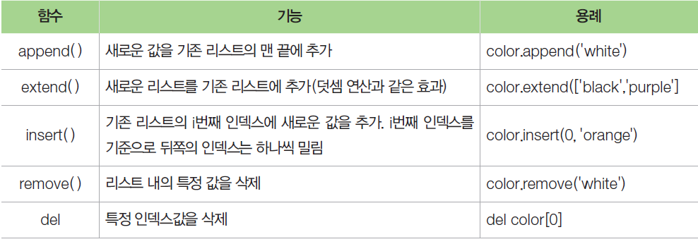
04. 리스트의 이해
리스트 추가 및 삭제
[ 리스트 추가 및 삭제 함수 ]

Slide 29
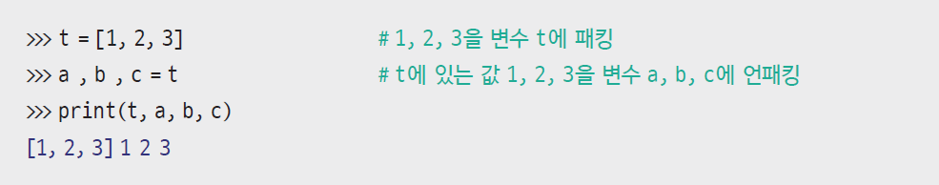
04. 리스트의 이해
패킹과 언패킹
패킹(packing): 한 변수에 여러 개의 데이터를 할당하는 것.
언패킹(unpacking): 한 변수의 데이터를 각각의 변수로 반환하는 것.

Slide 30
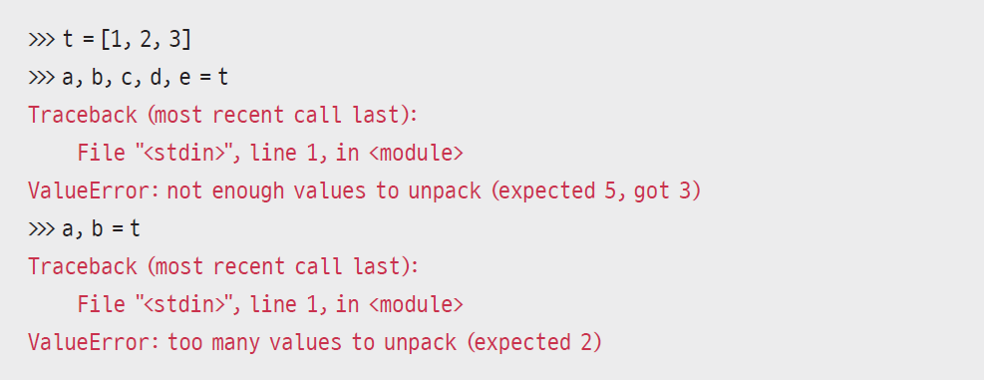
04. 리스트의 이해
패킹과 언패킹
다음 코드처럼 리스트에 값이 3개인데, 5개로 언패킹을 시도한다면 어떤 결과가 나올까? 다음 코드에서 보는 것처럼 언패킹 시 할당받는 변수의 개수가 적거나 많으면 모두 에러가 발생한다.

Slide 31
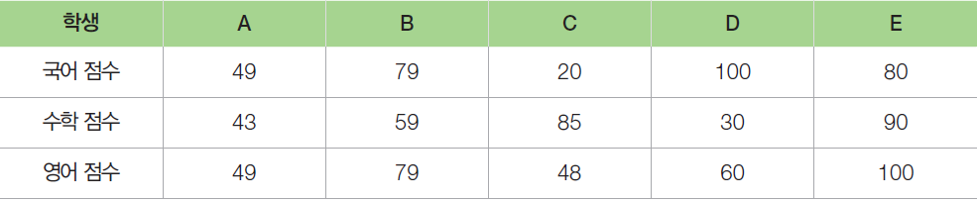
04. 리스트의 이해
이차원 리스트
리스트를 효율적으로 활용하기 위해 여러 개의 리스트를 하나의 변수에 할당하는 이차원 리스트를 사용할 수 있다.
이차원 리스트는 표의 칸에 값을 채웠을 때 생기는 값들의 집합이다.
[이차원 리스트를 설명하기 위한 예]

Slide 32
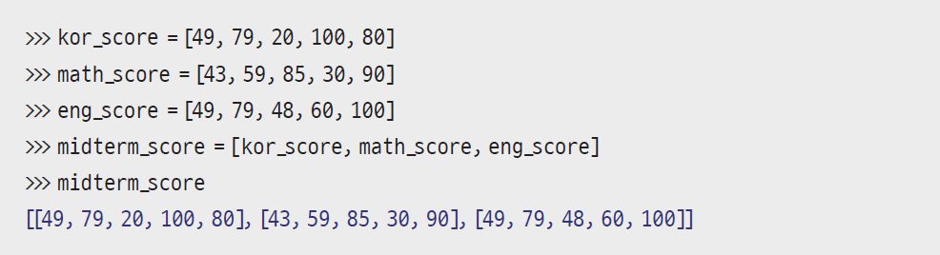
04. 리스트의 이해
이차원 리스트
이차원 리스트를 하나의 변수로 표현하기 위해서는 다음과 같이 코드를 작성하면 된다
이차원 리스트에 인덱싱하여 값에 접근하기 위해서는 다음 코드와 같이 대괄호 2개를 사용한다.

Slide 33
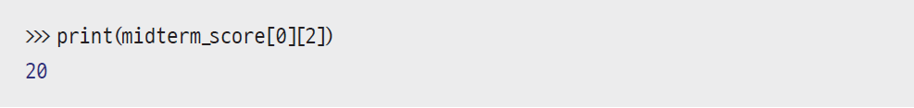
04. 리스트의 이해
이차원 리스트
이차원 리스트를 행렬로 본다면 [0]은 행, [2]는 열을 뜻한다. 즉, 생성된 이차원 리스트에서[0]은 kor_score, [2]는 C를 의미하여 실행 결과 20을 화면에 출력한다.

Slide 34
05
리스트의 메모리 관리 방식

Slide 35
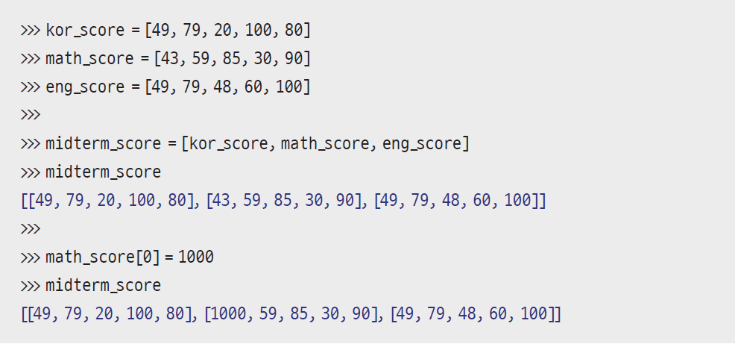
05. 리스트의 메모리 관리 방식
리스트의 메모리 저장
다음 코드에서 가장 핵심 코드는 math_score[0] = 1000이다. 분명히 math_score의 값을 변경하였는데 midterm_score 두 번째 행의 첫 번째 값이 변경되었다. 이는 파이썬 리스트가 값을 저장하는 방식 때문에 발생하는 현상이다.

Slide 36
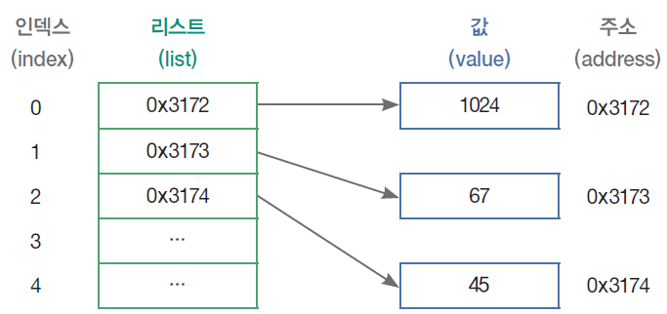
05. 리스트의 메모리 관리 방식
리스트의 메모리 저장
파이썬은 리스트를 저장할 때 값 자체가 아니라, 값이 위치한 메모리 주소(reference)를 저장한다.
[ 리스트의 메모리 저장 ]

Slide 37
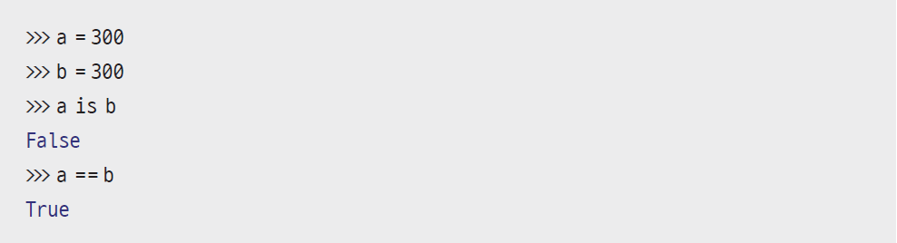
05. 리스트의 메모리 관리 방식
리스트의 메모리 저장
==은 값을 비교하는 연산이고, is는 메모리의 주소를 비교하는 연산이다.
아래 코드에서 a와 b는 값은 같지만, 메모리의 저장 주소는 다른 것이다.

Slide 38
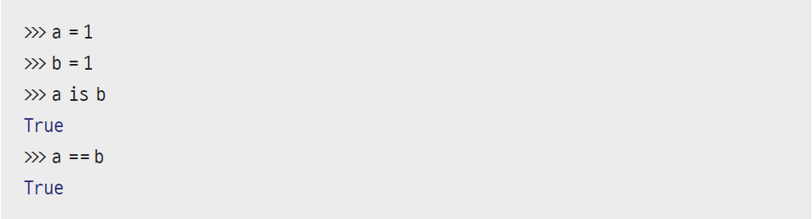
05. 리스트의 메모리 관리 방식
리스트의 메모리 저장
이전 코드와 다르게 is와 == 연산자는 모두 True를 반환한다. 그렇다면 a와 b의 메모리 주소는 같은 것일까? 이것은 파이썬의 정수형 저장 방식의 특성 때문이다. 파이썬은 인터프리터가 구동될 때, -5부터 256까지의 정수값을 특정 메모리 주소에 저장한다. 그리고 해당 숫자를 할당하려고 하면 해당 변수는 그 숫자가 가진 메모리 주소로 연결한다.

Slide 39
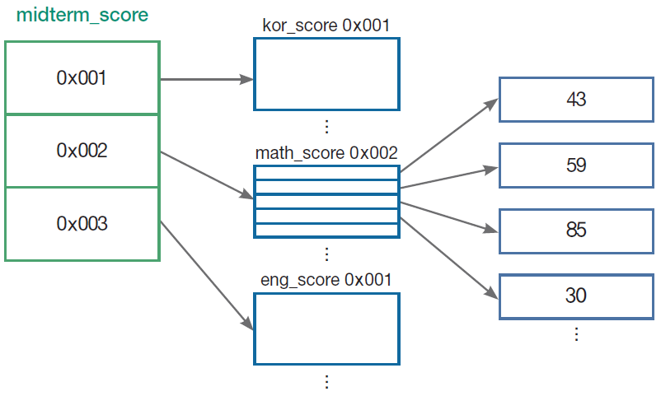
05. 리스트의 메모리 관리 방식
리스트의 메모리 저장
리스트는 기본적으로 값을 연속으로 저장하는 것이 아니라, 값이 있는 주소를 저장하는 방식이다.
[리스트의 메모리 저장 연결 관계]

Slide 40
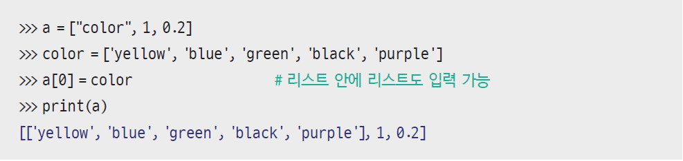
05. 리스트의 메모리 관리 방식
메모리 저장 구조로 인한 리스트의 특징
다양한 형태의 변수가 하나의 리스트에 들어갈 수 있다.
기존 변수들과 함께 리스트 안에 다른 리스트를 넣을 수 있다. 흔히 이를 중첩 리스트라고 한다. 이러한 특징은 파이썬의 리스트가 값이 아닌 메모리의 주소를 저장해 메모리에 새로운 값을 할당하는 데 있어 매우 높은 자유도를 보장하므로 가능하다.

Slide 41
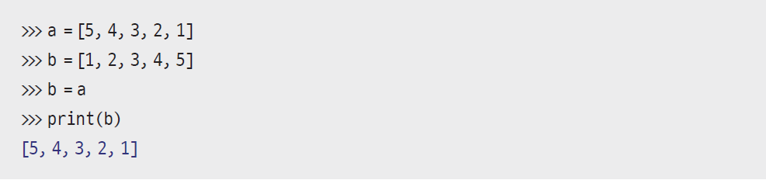
05. 리스트의 메모리 관리 방식
메모리 저장 구조로 인한 리스트의 특징
리스트의 저장 방식
b와 a 변수를 각각 다른 값으로 선언한 후, b에 a를 할당하였다. 그리고 b를 출력하면, a 변수와 같은 값이 화면에 출력된다.

Slide 42
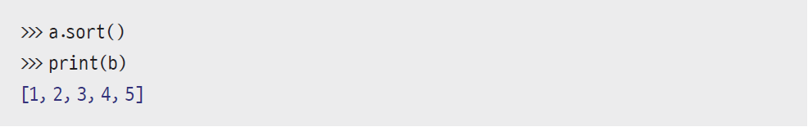
05. 리스트의 메모리 관리 방식
메모리 저장 구조로 인한 리스트의 특징
리스트의 저장 방식
a만 정렬하고 b를 출력했을 때 b도 정렬되었다. 두 변수가 같은 메모리 주소와 연결되어 있으므로, 하나의 변수값만 바뀌더라도 둘 다 영향을 받는다.

Slide 43
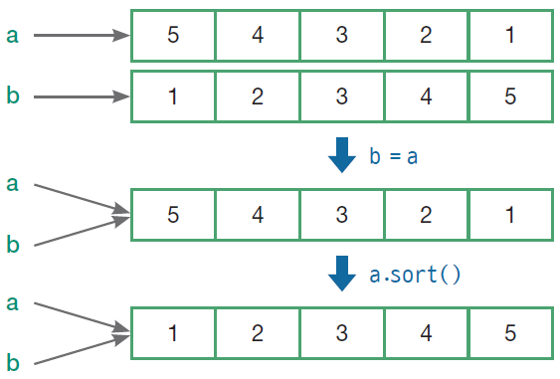
05. 리스트의 메모리 관리 방식
메모리 저장 구조로 인한 리스트의 특징
리스트의 저장 방식
[ a를 정렬했는데 b도 정렬되는 이유 ]

Slide 44
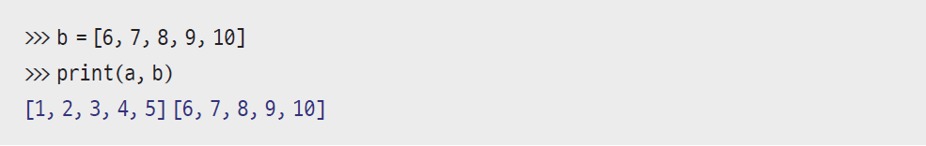
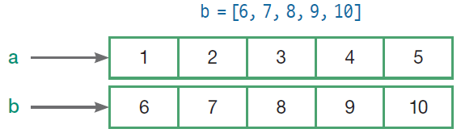
05. 리스트의 메모리 관리 방식
메모리 저장 구조로 인한 리스트의 특징
리스트의 저장 방식
b에 새로운 값을 할당하면 b는 이제 새로운 메모리 주소에 새로운 값을 할당할 수 있는 것이다.
[ b에 새로운 값을 할당하는 경우 ]

